Slide 1


창의적 사고와 코딩
8주차 데이터들의 자료형과 연산자
전 민호

Slide 2
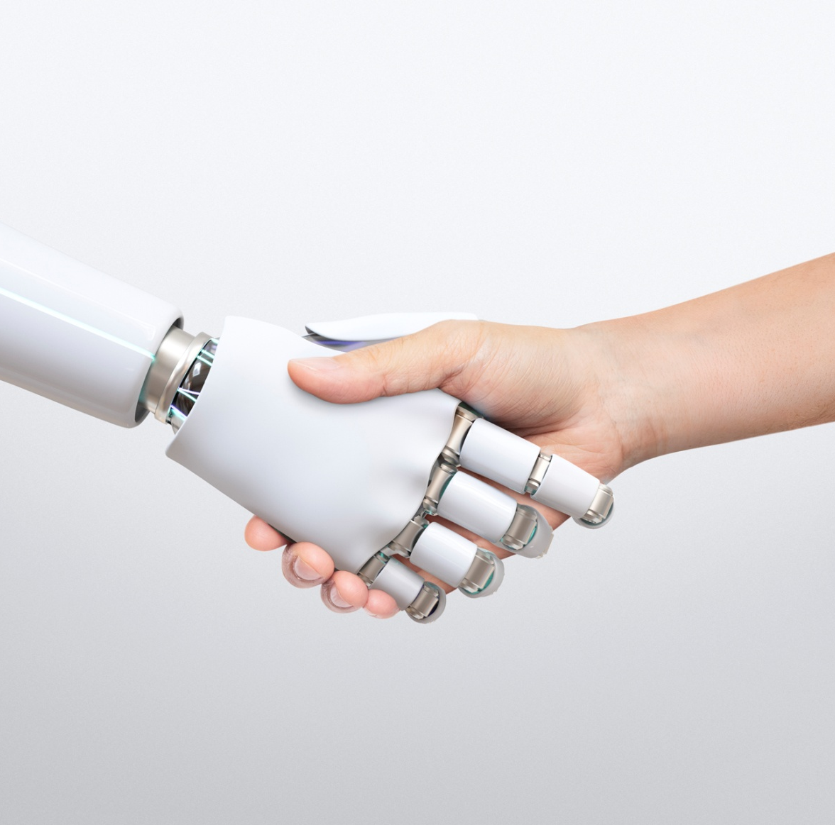
Table of CONTENTS
01
데이터들의 자료형
02
다양한 연산자

Slide 3

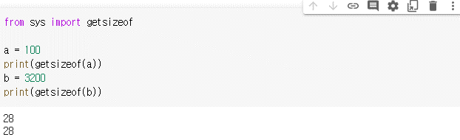
Part 01.
데이터들의 자료형
getsizeof() → 변수의 크기를 호출
1Byte
0x12341000
1Byte
0x12341001
∽
∽
1Byte
0x12341027

Slide 4
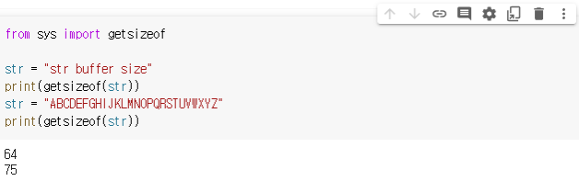
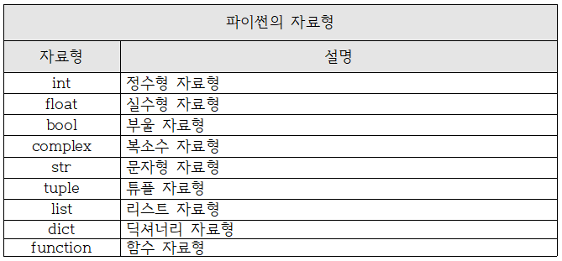
Part 01.
데이터들의 자료형

Slide 5
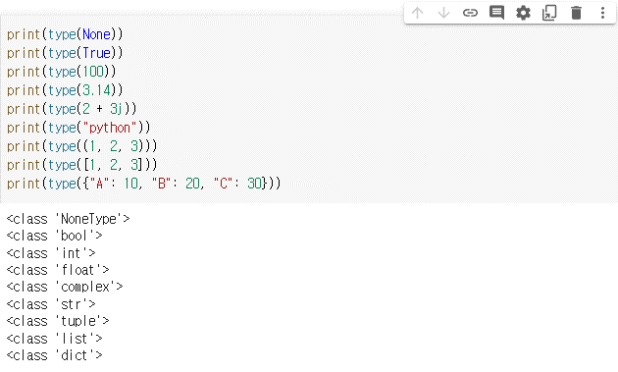
Part 01.
데이터들의 자료형

Slide 6
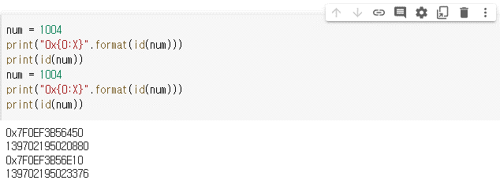
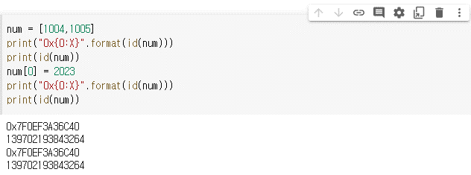
Part 01.
데이터들의 자료형
일반적인 자료형은 불변형 자료형
앞으로 학습할 리스트와 같은 자료형은 변형 자료형

Slide 7
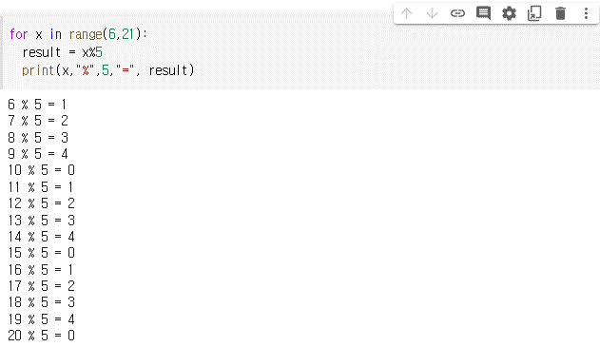
Part 02.
다양한 연산자

Slide 8
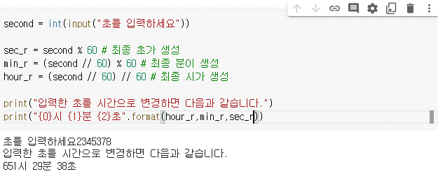
Part 02.
다양한 연산자

Slide 9
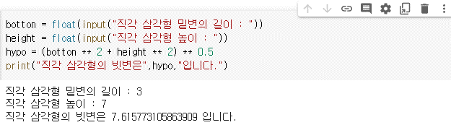
Part 02.
다양한 연산자

Slide 10
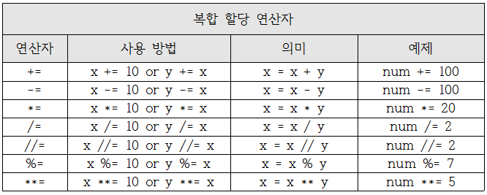
Part 02.
다양한 연산자
복합 할당 연산자

Slide 11
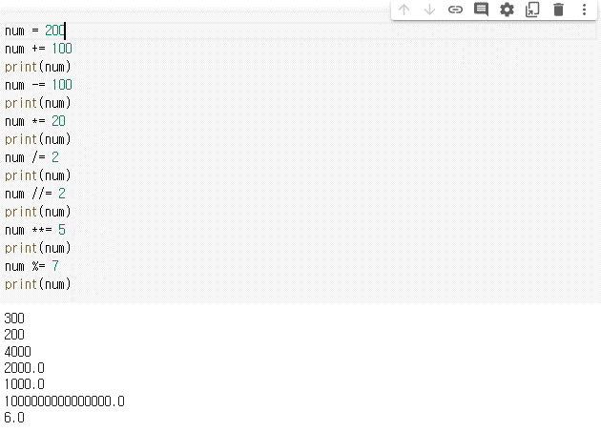
Part 02.
다양한 연산자
복합 할당 연산자

Slide 12
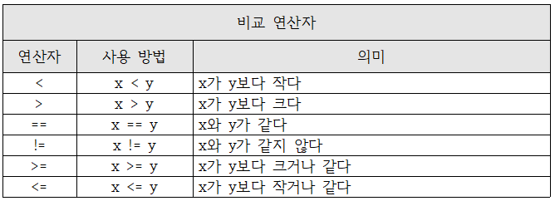
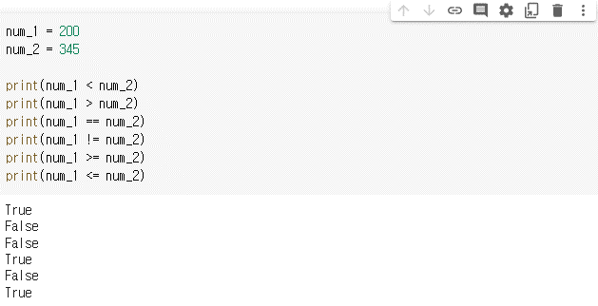
Part 02.
다양한 연산자
비교 연산자

Slide 13
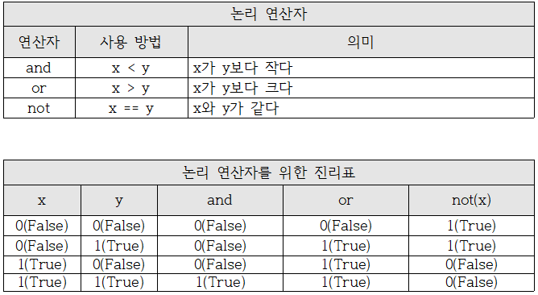
Part 02.
다양한 연산자
논리 연산자

Slide 14
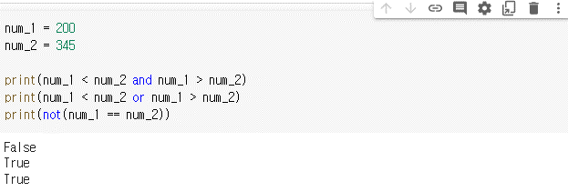
Part 02.
다양한 연산자
논리 연산자

Slide 15
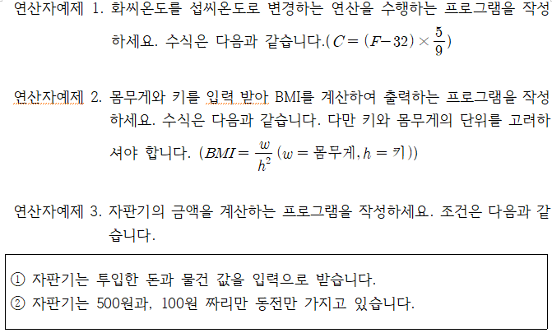
Part 02.
다양한 연산자

Slide 16
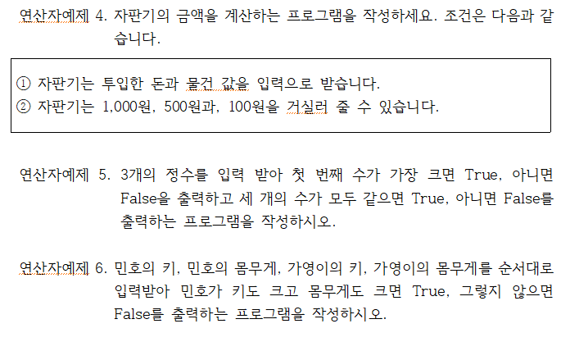
Part 02.
다양한 연산자

Slide 17
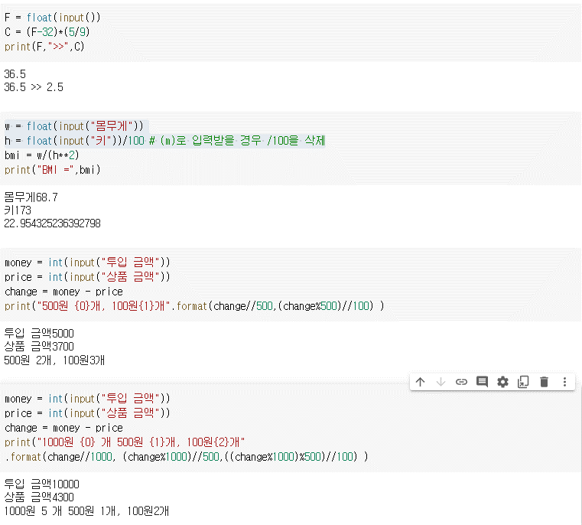
Part 02.
다양한 연산자

Slide 18
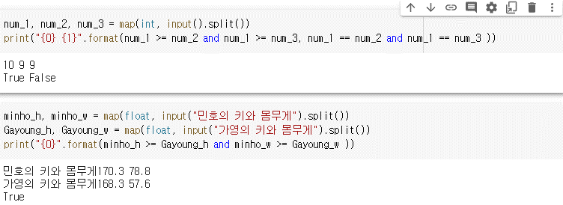
Part 02.
다양한 연산자

